Slide 1

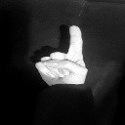
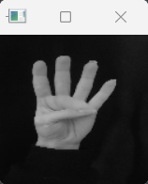
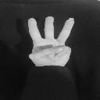
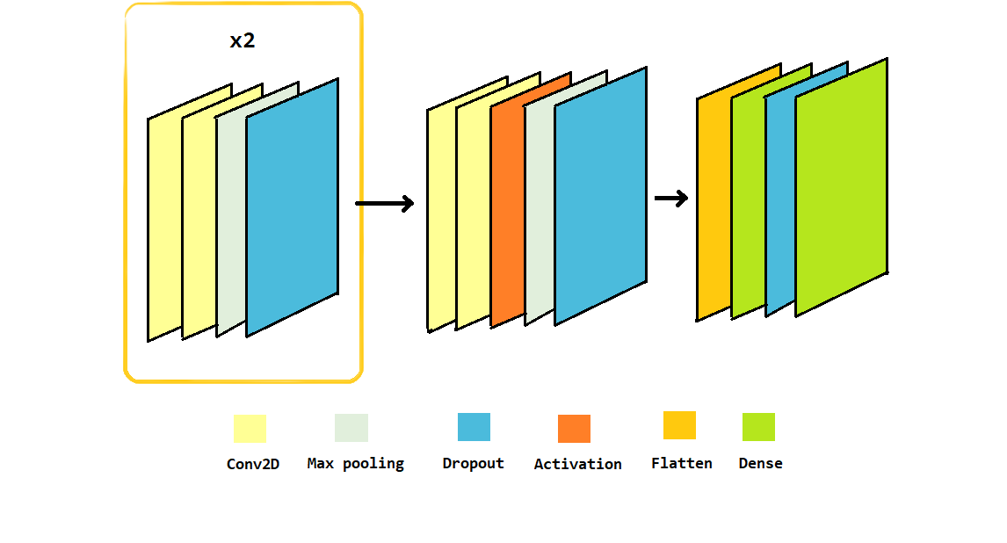
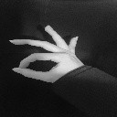
Implementacija kalkulatora na osnovu šake
detektovane na video snimku
Opis problema
Treniranje
U projektu je implementirano rešavanje problema detekcije šake, prebrojavanja prstiju i prepoznavanja drugih specijalnih položaja šake na osnovu videa. Soecijalni znakovi predsatavljjaju aritmetičke operatore, dok brojevi prstiju predstavljaju cifre. Levom rukom su predstavljene cifre od 1 do 5, dok su desnom rukom predstavljene ostale. Impementacija višecifrenih brojeva omogućena je prikazivanjem više uzastopnih cifara.
Ulaz u našu neuronsku mrežu je slika dimenzija 128x128x1. Tj. u procesu pripreme slike za obučavanje vrši se njeno pretvaranje u grayscale i prilagođavanje dimenzija. Empirijski je utvrđeno da su najbolji rezultati postignuti su kada je mreža trenitana u 15 epoha.
Rezultati
Nakon treniranja modela dobijen je LOSS od 0.62, a accuracy je 93%.
Testiranje
Sakupljanje podataka
Neuronska mreža
Metoda dubokog učenja korištena za klasifikaciju je konvoluciona neuronska mreža čija je arhitektura data na slici
Testiranje rada CNN postignuto je kroz procenu njene tačnosti, dok testiranje samog kalkulatora vrši korisnik tako što u toku reprodukcije videa klikom bira frejmove koje želi da evaluira prilikom sastavljanja svog izraza. Na kraju videa mu se prikazuje finalni rezultat.
Za obučavanje mreže I implementaciju kalkulatora korišten je ručno sakupljani skup podataka. Sastoji se od 2800 slika koje su podeljene na trening i testni skup u odnosu 80:20. Za testiranje rada kalkulatora je naknadno dodato nekoliko video snimaka
Asistent: Milica Škipina
Aleksa Simić, SW13-2019
Nevena Radešić, SW12-2019
Milica Popović, SW11-2019

